Slide 1
KVALITETSREVISJONER I
HELSE- OG OMSORGSTJENSTEN
Nettverk for internrevisjonsfunksjoner (NIF)
11.10.2018
Tina Qvale og Benedicte Østen
Notes:
Benedicte Østen og Tina Qvale
Helseetaten
Folkehelse og omsorgsavdelingen
Seksjon for kvalitetsmåling og epidemiologi

Slide 2
Dagens oppdrag
Oppdragsgiver for revisjonene
Planlegging av revisjoner
Rapportering
Oppfølging av rapportene
Notes:
Vi har blitt bedt om å snakke om hvordan vi jobber med:
Planlegging av kvalitetsrevisjoner og rapportering i etterkant av revisjonene.
Vi skal gi svar på:
Hvem som er oppdragsgiver – hjemlet i Bystyresak
Planleggings prosessen - Hvem gir innspill til revisjonsplanen og hvem som beslutter planen?
Rapportering - det vil si hvem mottar rapportene og hvordan blir de behandlet ?

Slide 3



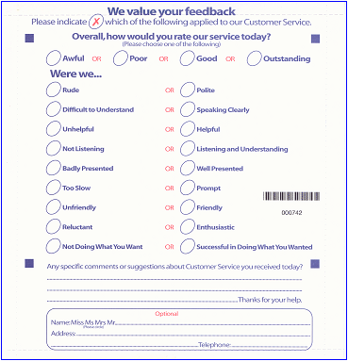

Kvalitetsmålingssystemet (Bystyresak 19/15)
Bruker- og pårørende-
undersøkelser
Kvalitetsrevisjon
Kvalitet
for innbyggeren
Kvalitetsindikatorer
Medarbeiderundersøkelse
Notes:
Består av flere elementene , både subjektive og objektive målinger.
Kvalitetsrevisjoner
Bruker- og pårørendeundersøkelser (vekselsvis sykehjem og hjemmetjeneste)
Kvalitetsindikatorer i sykehjem gjennomføres to ganger i året på tannhelse, fall, infeksjoner, trykksår og ernæring. Ikke målt kvalitetsindikatorer i hjemmetjenesten siden 2014.
Analyse av medarbeiderundersøkelsen (Nå 10 faktor, så usikker på når vi skal håndtere den videre)

Slide 4

Kvalitetsrevisjoner
Oppdragsgiver
Notes:
EHA, byrådsavdeling for eldre, helse og arbeid er oppdragsgiver, vi får oppdraget i budsjett - i tildelingsbrev
Helseetaten fikk oppdraget i 2004 ?, men vi startet opp i 2008.
Da reviderte vi alle bydelers hjemmetjenester og alle sykehjem, Fra 2009 ble det hver annet år, hjemmetjenestene og på sykehjem.
Revisjonen omfatter også de private leverandørene av hjemmetjenester og sykehjem.
Etter hvert gått fra alle til et utvalg for å drive mer med Utviklingsarbeid og mindre kontroll (Internkontrollseminar)
Fra 2014 ble boliger for psykisk utviklingshemmede inkludert. Fra 2014 til 2017 årlig i boliger.

Slide 5

Hvorfor?
Hensikten med kvalitetsrevisjoner er å sikre god kvalitet og bidra til kvalitetsforbedring.
Notes:
Hensikten er revisjonene er å sikre god kvalitet i tjenesten og fremme kvalitetsforbedring. Sikre at lovkrav, forskrifter og rutiner etterleves.
Det gjør vi gjennom å finne feil og mangler eller områder med et forbedringspotensial innenfor revisjonsområdene

Slide 6

Planlegging
Valg av tema
Valg av enheter
Utarbeidelse av kriterier/begrunnelser
Lage intervjuguide med mer
Notes:
Vi har stor frihet i forbindelse planleggingen. Det er i stort sett vi (revisjonsteamet) som kommer med forslag til både tema og til hvem som skal revideres. VI ber ofte om innspill fra SYE og i andre avdelinger og seksjoner: fagsystem avdeling, eldre og tjenesteutvikling. Revisjonsteamet beslutter eventuelt korrigerer etter innspill.
Valg tema: Vi henter innspill fra andre tilsyn/rapporter, satsningsområder i budsjettet, kontakt samarbeidspartnere/nettverk (tjenester ute), media, trender, nytt lovverk/retningslinjer
Valg av Enheter: Lenge siden siste revisjon, innspill fra tjenestene, EHA/SYE, resultater fra tidl. målinger revisjoner og brukerundersøkelser, media
Vårt forslag sendes til EHA for godkjenning.
Når det er på plass begynner vi å jobbe med utarbeidelse av kriterier/begrunnelser for revisjon og guider.
Kriterier/begrunnelser: utarbeides fra lovkrav, retningslinjer og interne rutine

Slide 7

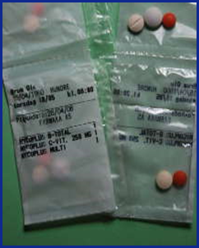
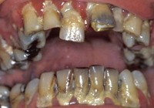
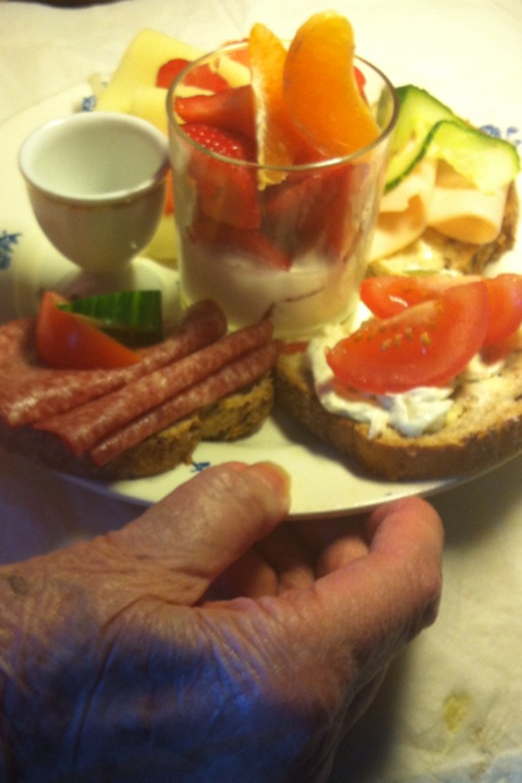


Temaer for revisjon
Notes:
Gjennom årene har vi hatt mange forskjellige temaer. Noen temaer går igjen
Bildene illustrere noen av de vanligste områdene som legemiddelhåndtering og ernæring.
Ved valg av tema har vi ett risikoperspektiv, det vil si at vi gjerne velger områder med stor fare for svikt. og der svikt kan ha store konsekvenser for pasient/beboer
Dokumentasjon, internkontroll og brukermedvirkning er vi alltid innom uansett hvilket tema vi valgt.
Målet er å bidra KVALITETSFORBEDRING, så for å måle kvalitetsutvikling er det også nødvendig for å gjenta temaene

Slide 8
Rapportering og oppfølging av rapportering
Hva skjer etterpå?
Erfaringsseminarer
Veiledning til bruk av resultater
Kompetanseheving internkontroll
Nettverk
Deling av gode eksempler/praksis
Notes:
Virksomhetsrapporter til den enkelt virksomhet som blir revidert, med kopi til og bydelen/SYE.
Ansvar for å følge opp ligger hos den enkelte virksomheten. Vi ber om en plan for lukking av gitte avvik eller merknader, men har ikke noe mer ansvar for å følge opp. Vi kan gi kommentarer på oversendte lukking dersom vi synes det er behov for det. Ser vi alarmerende VARSLER vi givetvis oppover
Samlerapport sendes til EHA (oppdragsgiver) for godkjenning innen vi kan publisere den.
Byrådsavdelingen sørger for at den går til politisk behandling. Bydeler og SYE får også alle rapporter og vi ser at
behandler rapportene i bydelsutvalg m m. og setter inn tiltak. Alle våre rapporter er offentlige
Vi arrangerer Erfaringsseminar der vi presenterer resultatet, tar inn forelesere som snakker om tema knyttet til revisjonen og deler gode eksempler eller praksis vi sett under revisjonen for å få til erfaringsutveksling. Ved erfaringsseminarene inviteres alle, ikke bare bydeler eller sykehjem som har vært utsatt for revisjon.
Vi har arrangert internkontroll seminarer og også her deler vi eksempler fra kvalitetsrevisjoner vi har gjennomført.
Vi deler også våre resultater internt så at de kan brukes i ulike nettverk som etaten deltar i, gir innspill til ulike faggrupper som kan sette inn tiltak

Slide 9
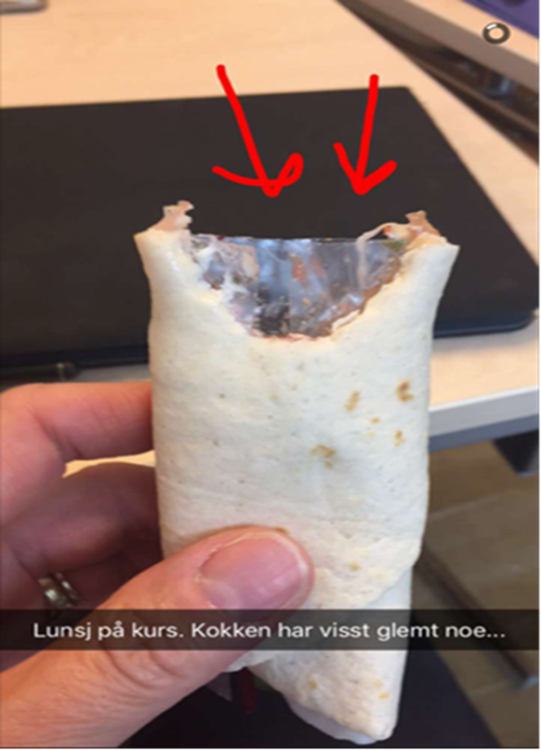
Når internkontrollen svikter……
Notes:
Et lite eksempel på hva vi prøver å oppnå med kvalitetsrevisjoner… at tjenestene har gode systemer og rutiner for å forhindre at avvik skjer.

Slide 10
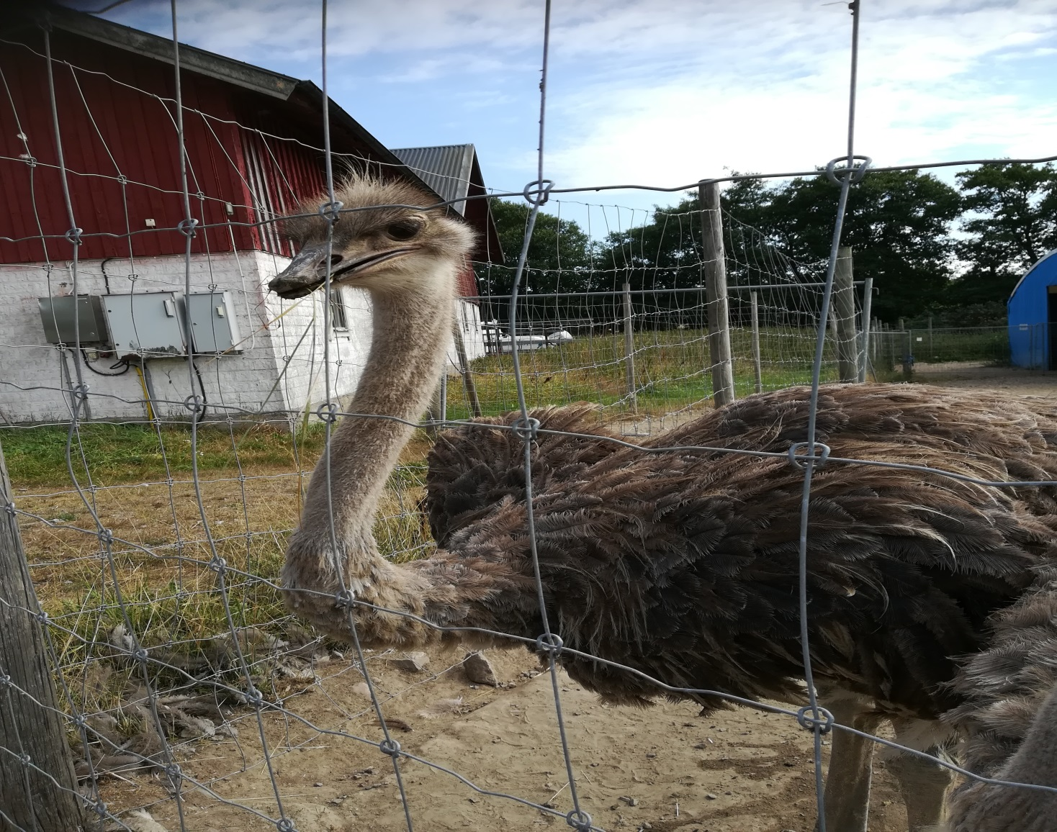
Nysgjerrig?
Notes:
Hvis du er nysgjerrig finner du våre rapporten på kommunens internett og på vårt intranett.

